Slide 1


IMAGENTA
impresiones
Grupo 1
Jose Martinez
Gabriela Carvajal
Samuel Hernández
Santiago Gomez

Slide 2
Indice
Caracterización del negocio
Identificación del Problema
Customer Journey Map
Por qué Odoo y Funcionalidades Implementadas
Implementación de Odoo
Alcance Futuro con Odoo
Prueba de Concepto (POC)
Validación del Cliente

Slide 3



CARACTERIZACIÓN
Servicios
Impresión Digital
Señalización
Papelería Comercial
Sellos
Promocionales
Diseño Gráfico
Propuesta de valor
Atención personalizada y entrega rápida
Relación a largo plazo / fidelización
Segmentos de mercado
Todo tipo de usuarios, sin restricciones

Slide 4

IDENTIFICACIÓN DEL
PROBLEMA
VALUE HEAT MAP
IMPACTO
Mayor productividad por medio de nueva maquinaria y más personal
Registro de inventario, ventas y pedidos.
ALTO
Temas legales como facturación electrónica
MEDIO
BAJO
BAJO
MEDIO
ALTO
TIEMPO

Slide 5

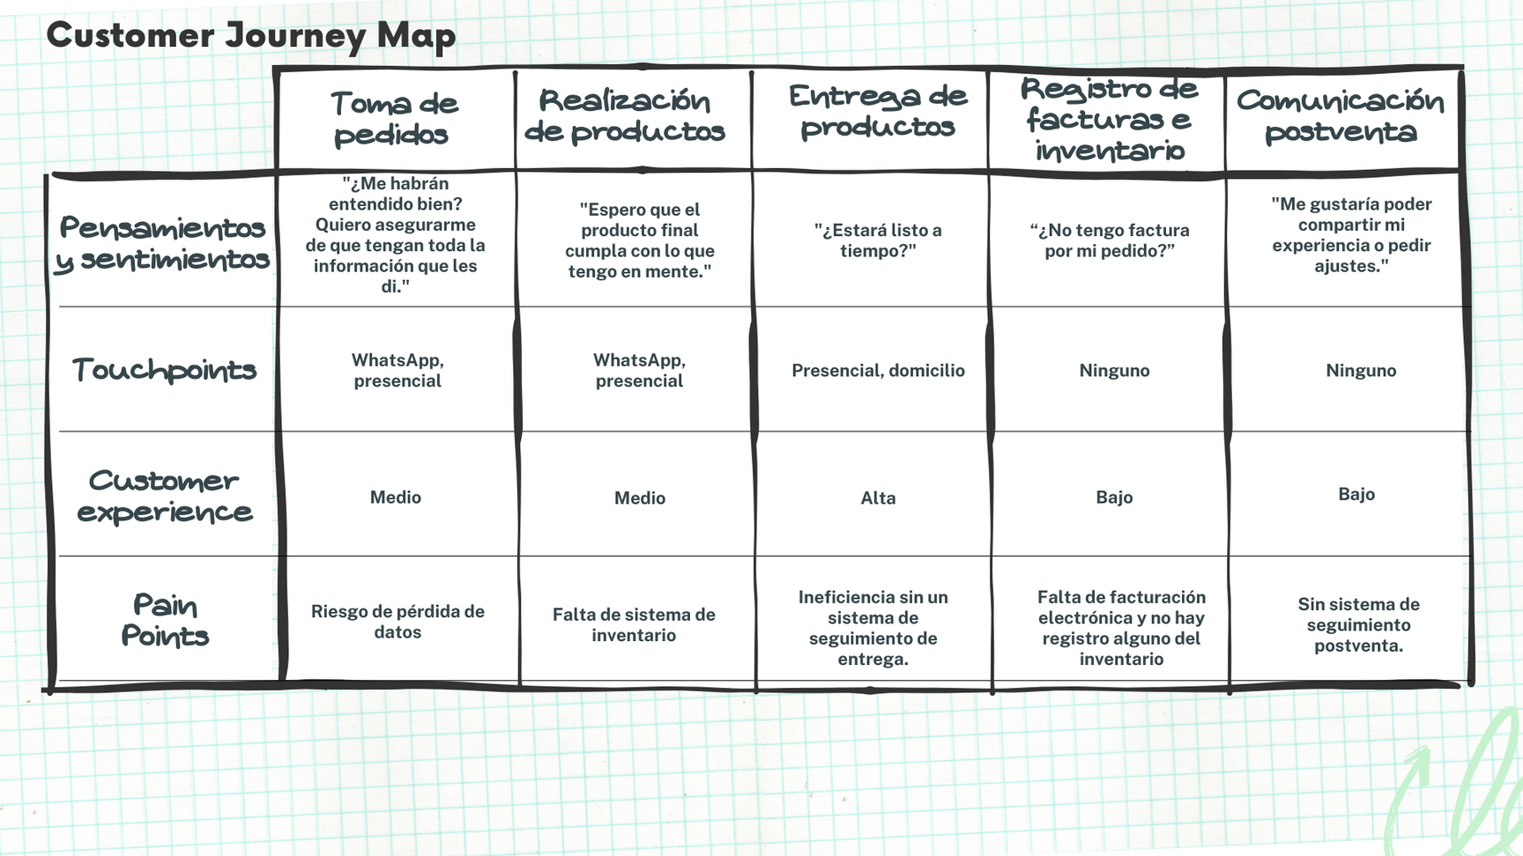
CUSTOMER JOURNEY MAP SIN LA IMPLEMENTACION
Notes:
En el User Journey Map de la empresa actualmente presenta principalmente 5 eventos importantes en el desarrollo de un productos, el cual son la toma de pedidos, realizacion del producto, entrega de producto, registro de factura e inventario y comunicación postventa. Hablando con Usuarios, se presenta en la parte de toma de pedidos la pregunta de si se habrá tomado bien la orden, si se habrá captado toda la imformacion que requiere y desea el usuario para su pedido, acá los puntos de contactos son WhatsApp y presencial en el local dando una experiencia media por la toma del pedido y dando el punto de riesgo de perdida de datos dado que no se registra en un lugar más confiable que no sea el excel o el mismo chat con el usuario.

Slide 6
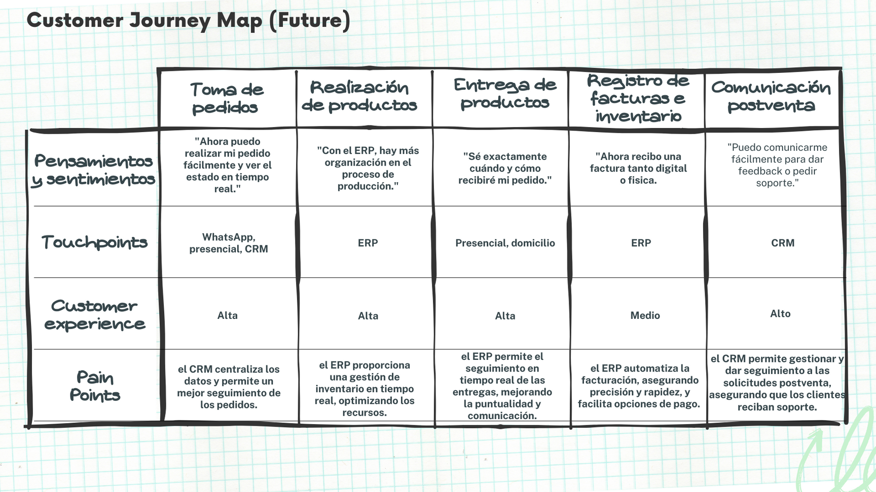
CUSTOMER JOURNEY MAP CON LA IMPLEMENTACION
Notes:
luego presentamos User Journey Map luego de implementar las tecnologias para solucionar el cluster propuesto, el cual el ERP y CRM abarcan de manera muy significativa en la experiencia del usuario, dado que puede ser más personalizada y creativa, dejando ver a tiempo real sus pedidos y el proceso en que lo lleva y guardando sus respectivos datos de forma persistente sin riesgo a perdida de ningun modo, tambien se mantendrá más orden en el proceso de produccion, en la parte de factura se tendrá de forma real el registro del pago del producto solicitado, aunque no abarca la facturacion electronica dado que se interpreta esta factura como un registro del producto, ademas de que seria implementar otro culster. y por ultimo en el caso de postventa seria utíl para saber el feedback de los productos realizados y generando más fidelizacion a los clientes atendidos, dejando en su mayoria con experiencias altas, a excepcion de la facturacion electronica que ya se hablo anteriormente

Slide 7

SOLUCIÓN ESCOGIDA
Plataforma | Costo | Facilidad de Uso | Flexibilidad/Personalización | Escalabilidad | Ventajas para negocios pequeños
Odoo | Gratuito o bajo costo (modo comunitario) | Alta | Alta (personalizable con módulos) | Alta | Económico y escalable. ERP modular.
SAP Business One | Alto | Media | Limitada | Alta | Costoso, más orientado a medianas empresas.
Zoho CRM | Moderado | Alta | Media | Media | Buen CRM pero limitado en ERP.

Slide 8
IMPLEMENTACIÓN

Slide 9

FUNCIONALIDADES IMPLEMENTADAS
Registro y control de inventario
Reduce errores y mejora la visibilidad de stock.
Ayuda a tomar decisiones informadas sobre compras y reposiciones.
Punto de venta
Los recursos se utilizan de manera más eficiente al tener un camino claro optimizando su tiempo.
Estandarizar el proceso reduce la probabilidad de cometer errores o de omitir pasos importantes.
Creación de facturas de compra y venta
Cumple con normativas legales y mejora el seguimiento financiero.

Slide 10
ALCANCE FUTURO
Marketing Automatizado
correos electrónicos, campañas
Análisis de Datos
reportes avanzados de ventas, pedidos y rendimiento del negocio
E-commerce
tienda en línea para ofrecer servicios de impresión y papelería

Slide 11

IMPLEMENTACIÓN
Tutoriales
Documentación oficial de Odoo.
Videos de YouTube (canales oficiales y comunidades de usuarios).
Foros de usuarios como Odoo Community Forum.
Documentación en github
Soporte y mantenimiento
Soporte provisto por la comunidad y foros oficiales.
Sitio web oficial: https://www.odoo.com/.

Slide 12
PRUEBA DE CONCEPTO (POC)
DEMOSTRACIÓN

Slide 13
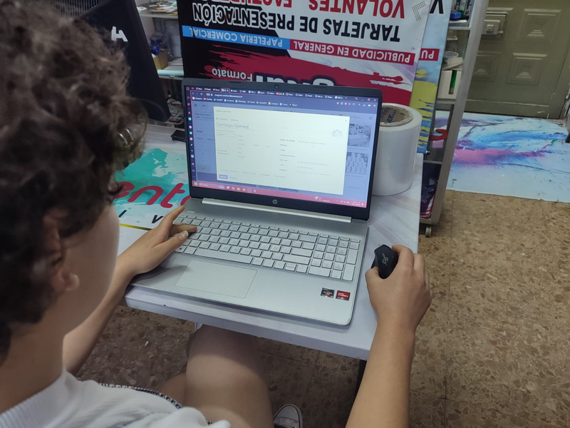
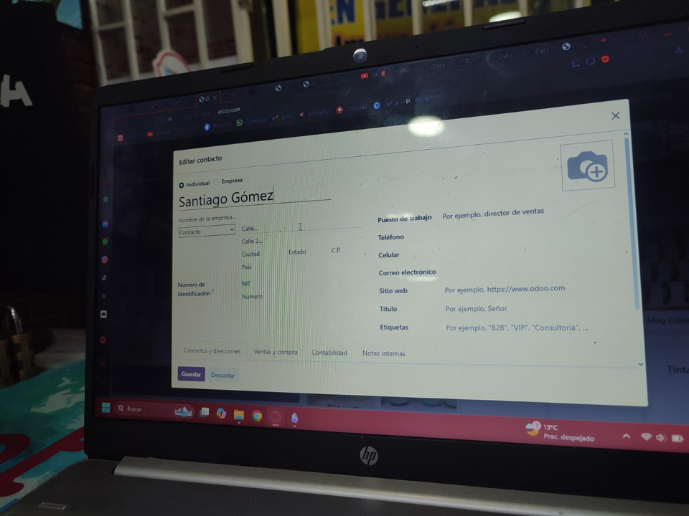
VALIDACIÓN DEL CLIENTE

Slide 14
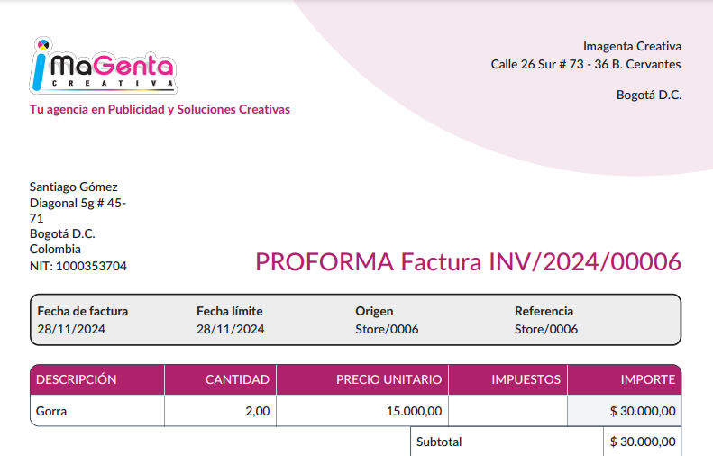
VALIDACIÓN DEL CLIENTE

Slide 15
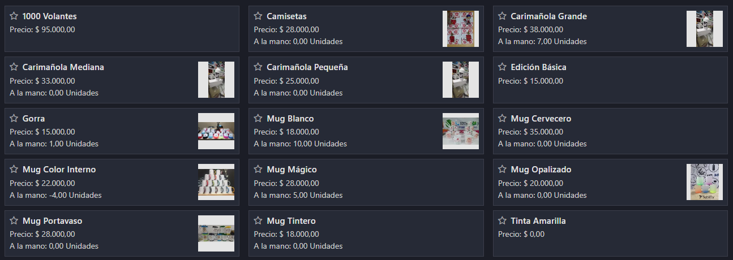
VALIDACIÓN DEL CLIENTE

Slide 16
GRACIAS
POR SU ATENCIÓN

